Slide 2
Приказ МЧС России от 3 марта 2023 г.
№ 183 «Об открытом конкурсе производителей пожарно-технической продукции Российской Федерации и Республики Беларусь»
Цель Конкурса:
расширение международного сотрудничества
в сфере научно-технической деятельности и определение оптимальных параметров современных образцов пожарно-спасательной техники, оборудования и экипировки
для решения задач пожарной охраны Российской Федерации и Республики Беларусь
Задачи Конкурса:
сравнительный анализ пожарно-технической продукции, производимой на территориях Российской Федерации и Республики Беларусь
определение преимуществ и недостатков образцов пожарно-технической продукции, участвующих в Конкурсе
формирование предложений по доработке образцов пожарно-технической продукции, представленных на Конкурс
оценка практической применимости пожарно-технической продукции
обмен опытом между сотрудниками МЧС России и сотрудниками МЧС Республики Беларусь

Slide 3
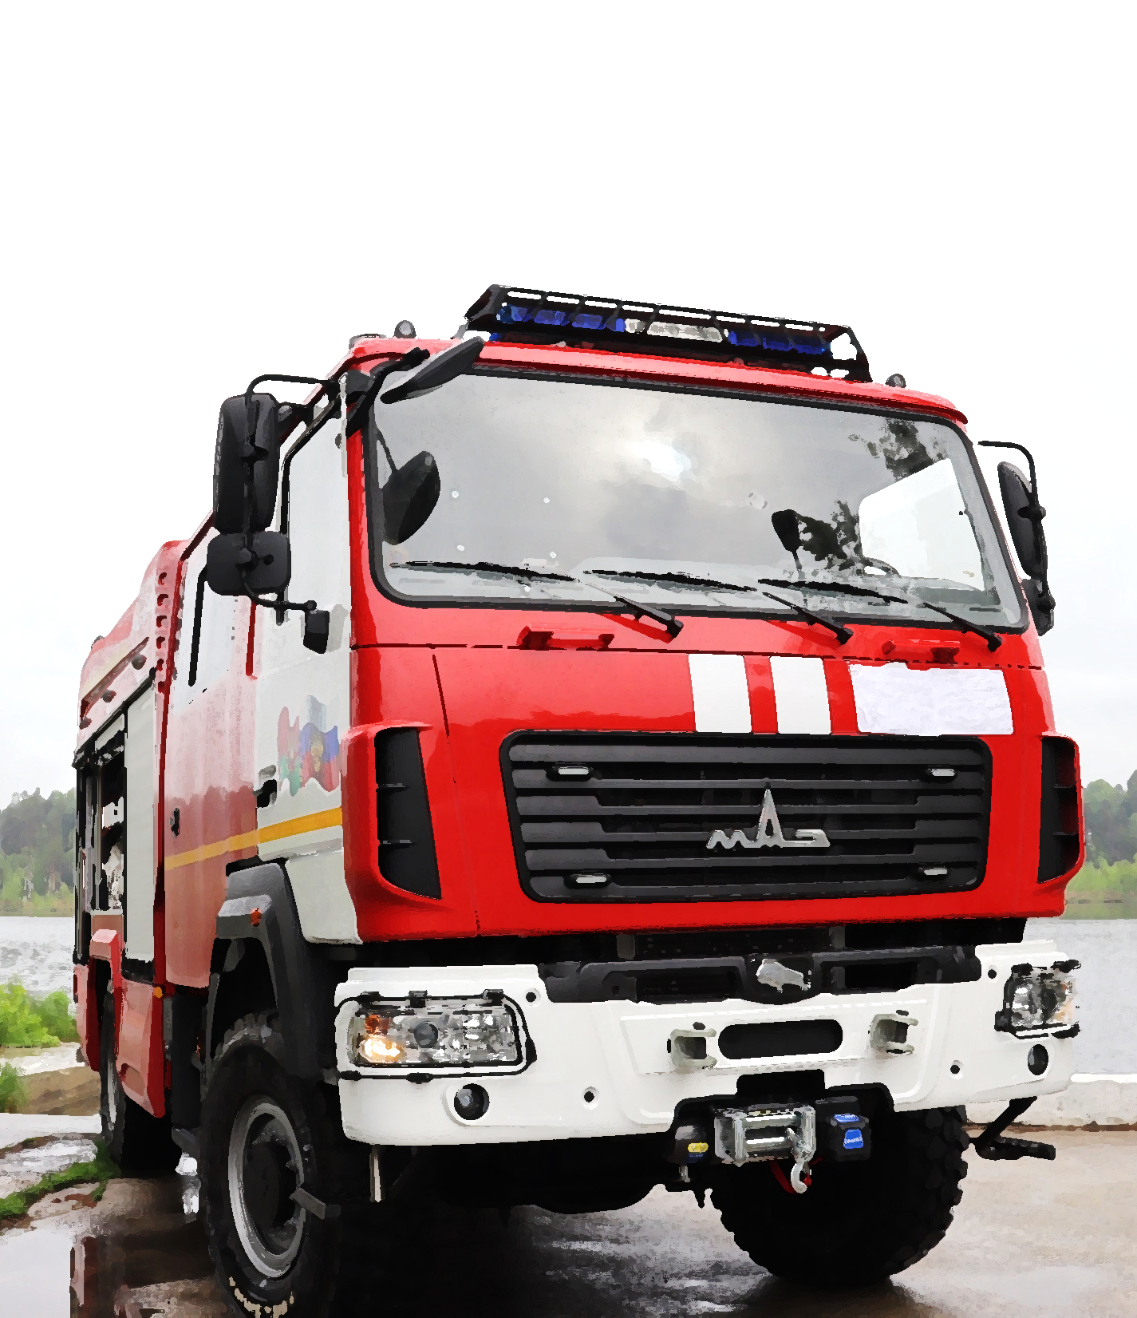
Открытый конкурс
​производителей пожарно-технической продукции Российской Федерации и Республики Беларусь
График проведения этапов
Конкурса:
с 6 марта по 24 марта 2023 г. – осуществление приема заявок на участие в Конкурсе
- с 24 апреля по 24 мая 2023 г. – лабораторные испытания боевой одежды пожарного и экипировки
- с 19 мая по 24 мая 2023 г . – лабораторные
испытания пожарных автомобилей на территории
ФГБУ ВНИИПО МЧС России и на территории НИИ ПБ
и ЧС МЧС Республики Беларусь
с 25 мая по 30 мая 2023 г. – проведение практических испытаний на территориях ФАУ ДПО "Подольский учебный центр ФПС" и ПОУ "Подольская Школа РО ДОСААФ России МО
29 и 30 мая 2023 г. – демонстрационные показы (практические и динамические) на Международном салоне «Комплексная безопасность 2023»
2 июня 2023 г. – подведение итогов Конкурса (награждение)

Slide 4
В Конкурсе приняло участие
19 производителей, ИЗ НИХ
8 производителей экипировки
(Российской Федерации – 5 и Республики Беларусь - 3)
6 производителей пожарных автомобилей
(Российской Федерации - 5 и Республики Беларусь - 1)
5 производителей иной
пожарно-технической продукции
Испытано более 140 единиц
пожарно-технической продукции
Опрошено более 90 представителей экспертного и профессионального сообщества

Slide 5
Участники
Конкурса
Производители пожарных автомобилей
от Российской Федерации:
ООО «ПК «Техинком-центр»
АО «Великолукский завод Лесхозмаш»
ООО НПО «Машиностроения «Сварог»
ООО «Приоритет»
Производители пожарных автомобилей
от Республики Беларусь:
1. ООО «ПОЖСНАБ»
Производители боевой одежды пожарного и экипировки от Российской Федерации:
ЗАО «АСО»
ЗАО «ЭЛИОТ»
АО «ФПГ ЭНЕРГОКОНТРАКТ»
ООО «ВСВ Текс»
ЗАО «Завод труд»
Производители боевой одежды пожарного и экипировки от Республики Беларусь:
РПУП «Униформ»
УПП «Вердимар»
ОАО «Лента»
Производители иной пожарно-тех. продукции:
ООО «КОРУФАЙЕР»
ООО «Инженерный центр пожарной робототехники «ЭФЕР»
ИП Осипова Е.С. (торговое наименование «Сила света МЧС»)
ООО «Миасский Завод Электроники»
ООО «Мега Драйв»
ООО ЗПА «Спецавтотехника»

Slide 6
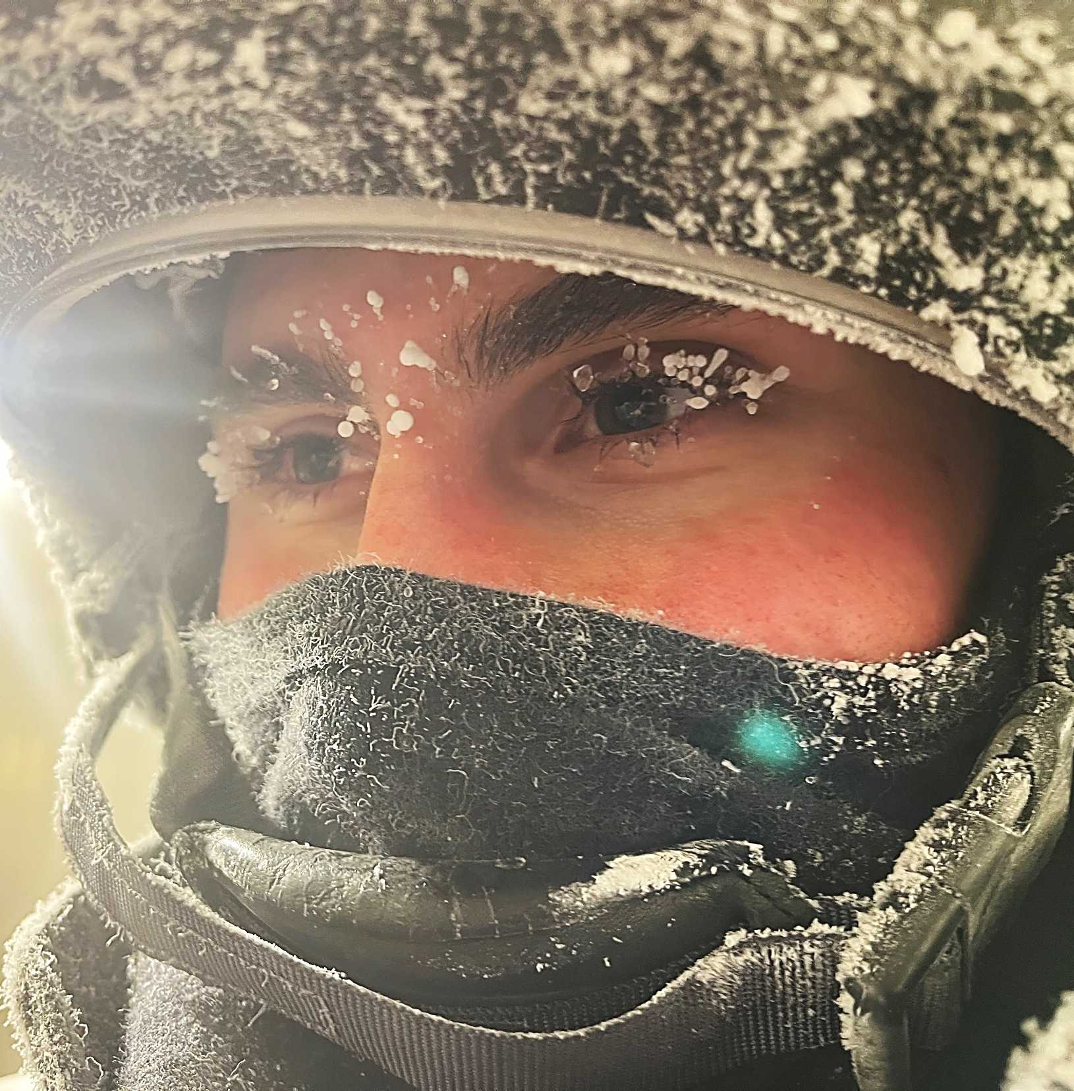
Испытания боевой одежды пожарного в климатической камере проводились в течение
60 минут, с выполнением комплекса физических упражнений
Температурный режим
- 40^{о} С

Slide 7
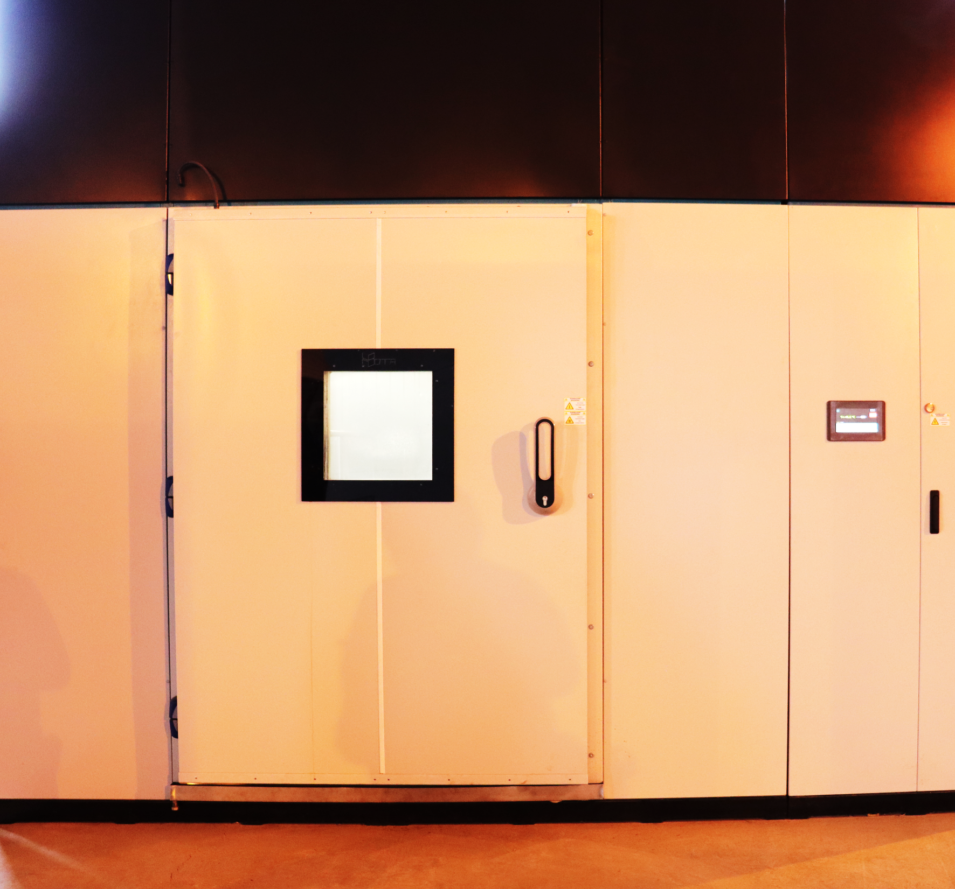
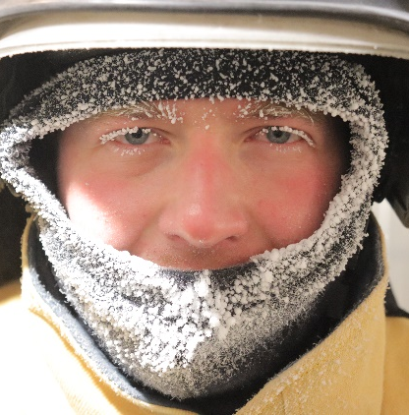
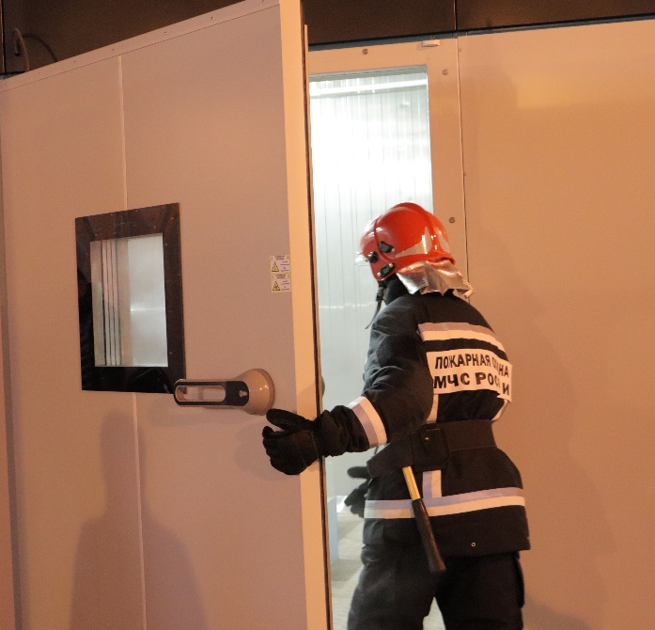
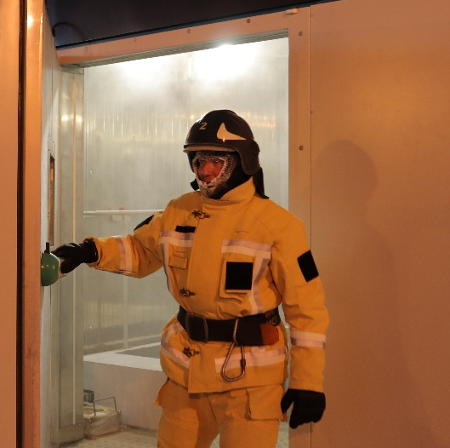
Климатическая камера
камера тепла-холода-влажности для определения эргономических характеристик средств индивидуальной защиты пожарных с участием
испытателей-добровольцев
Стенд позволяет создавать широкий спектр климатических воздействий (температура: от - 70^{о} С до 70^{о}С, влажность: от 10 до 98%), что позволяет проводить не только сертификационные испытания, но и исследования для актуализации существующих методик и разработки перспективных

Slide 8
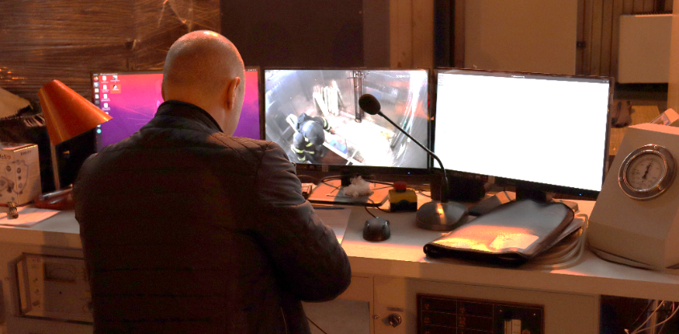
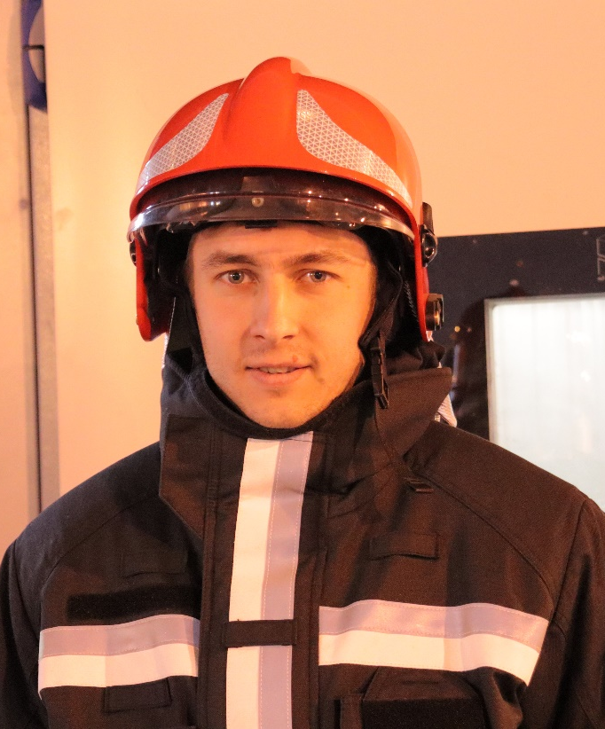
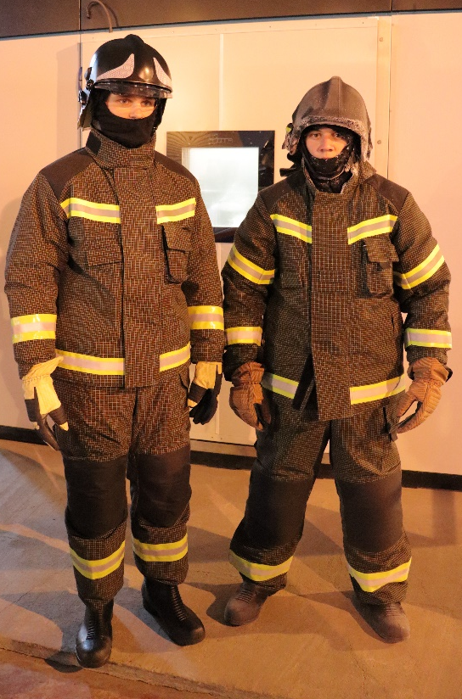
Лабораторные
испытания боевой одежды пожарного
Эргономическое испытания комплекта боевой одежды пожарного проводились посредством выполнения норматива по надеванию боевой одежды пожарного.

Slide 9
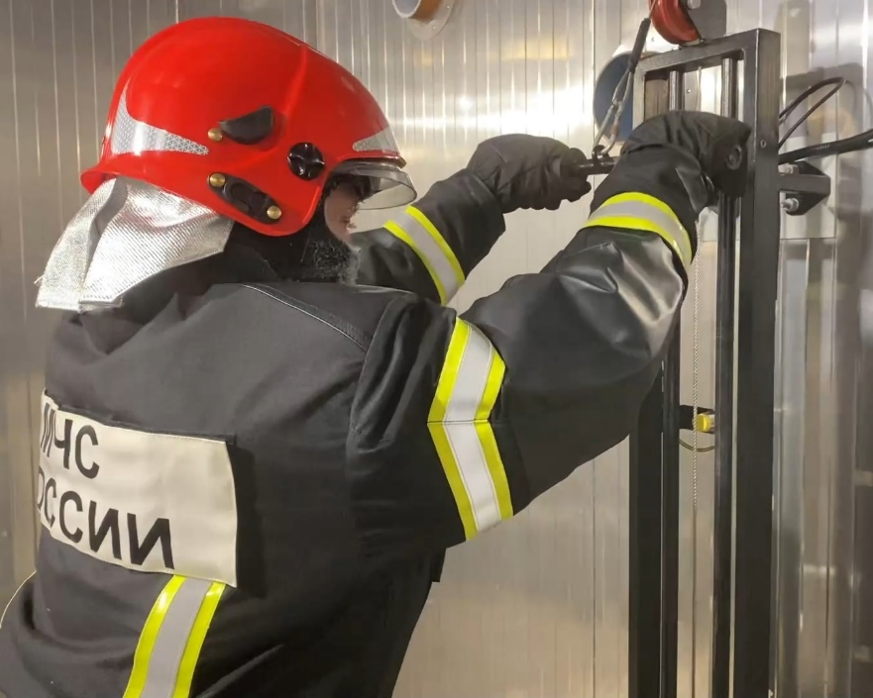
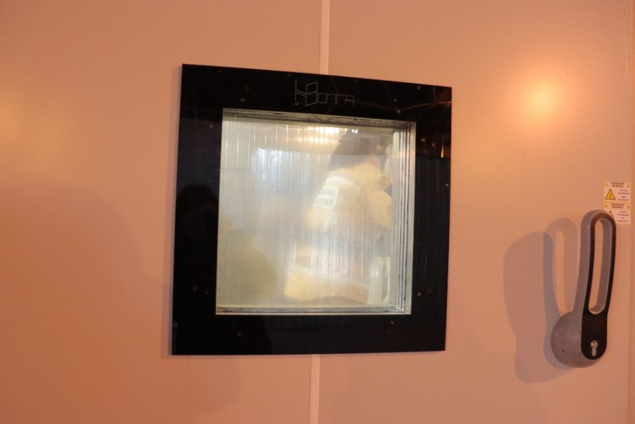
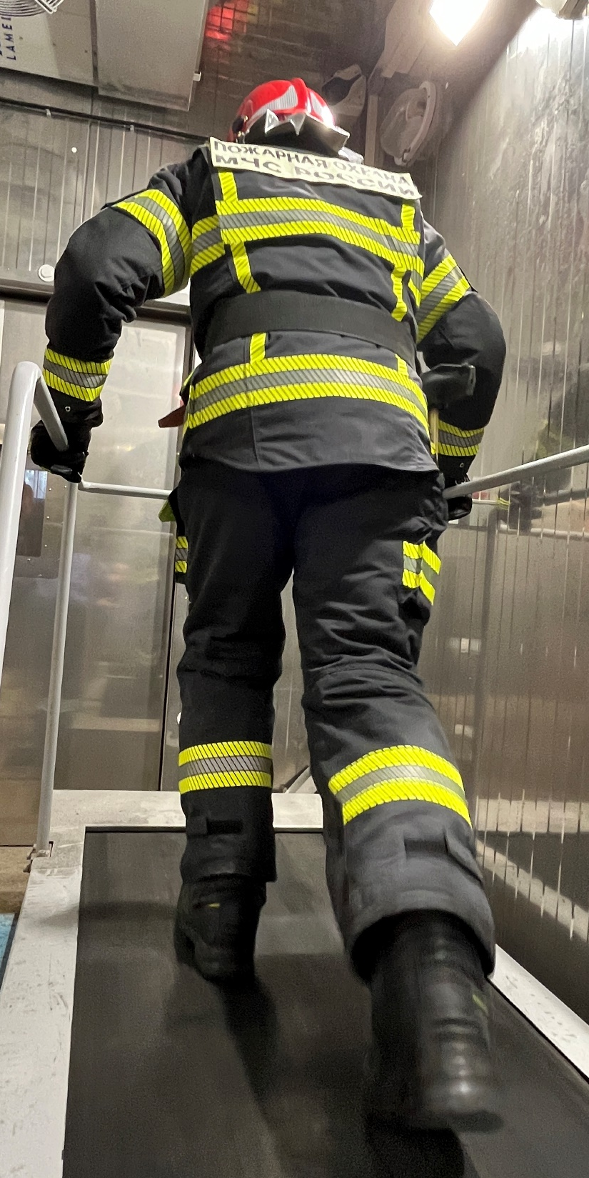
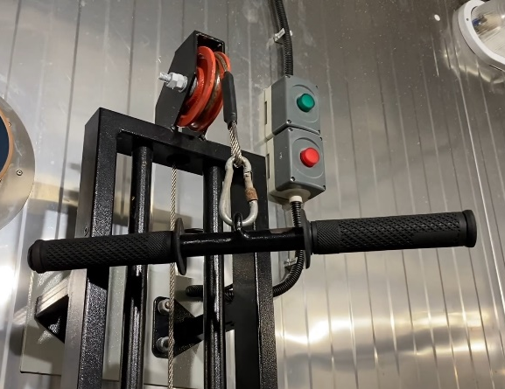
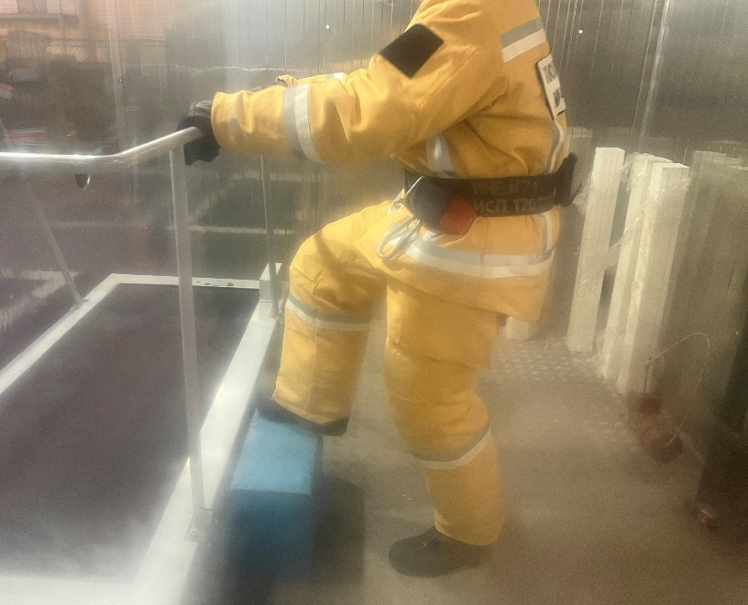
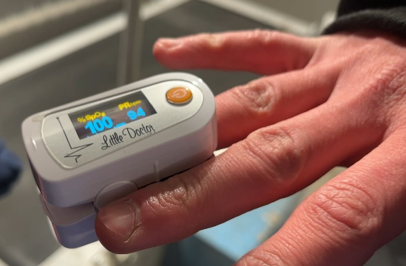

Slide 10
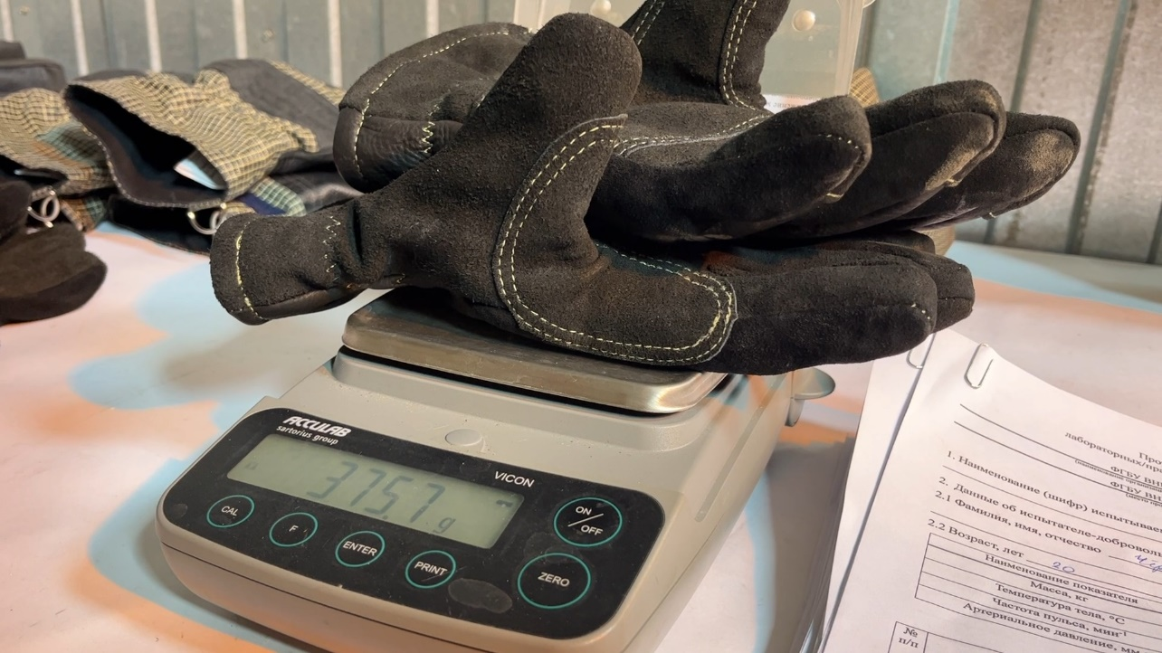
Лабораторные испытания перчаток
Испытания проводились
посредством проведения
измерения массы пары перчаток пожарного
Масса пары не должна превышать 0,6 кг

Slide 11
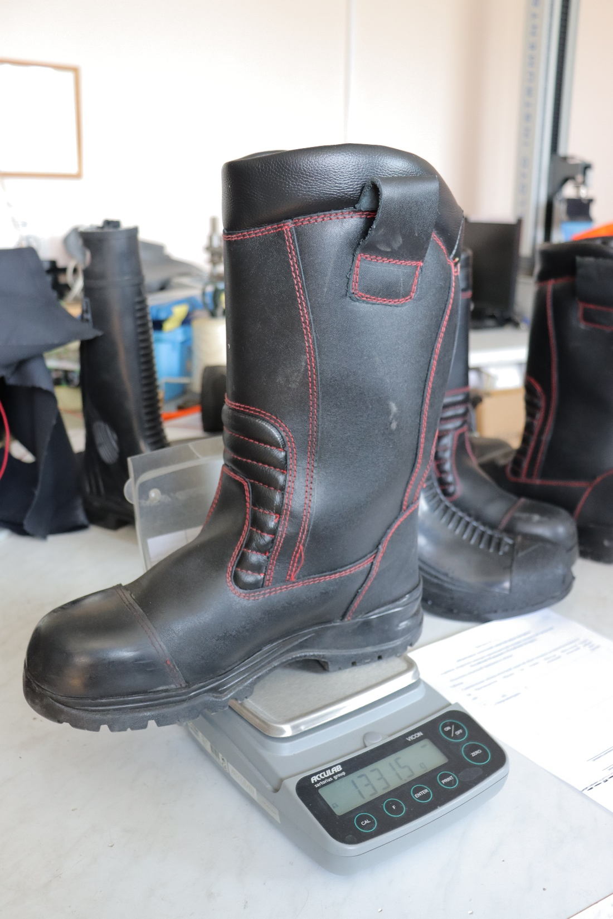
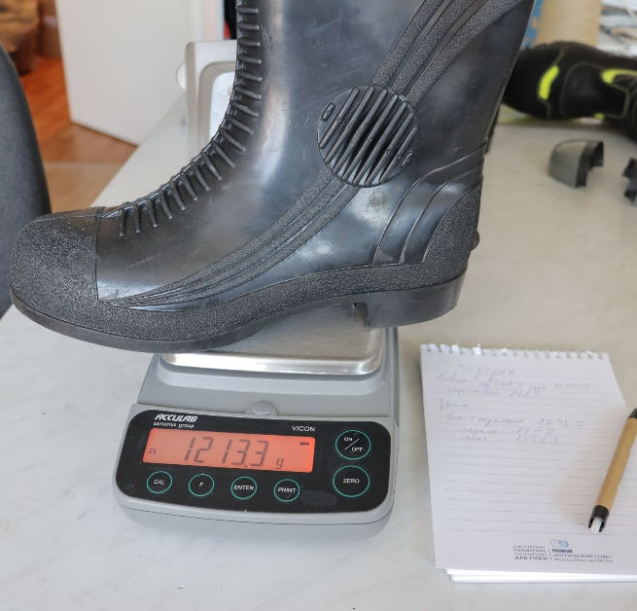
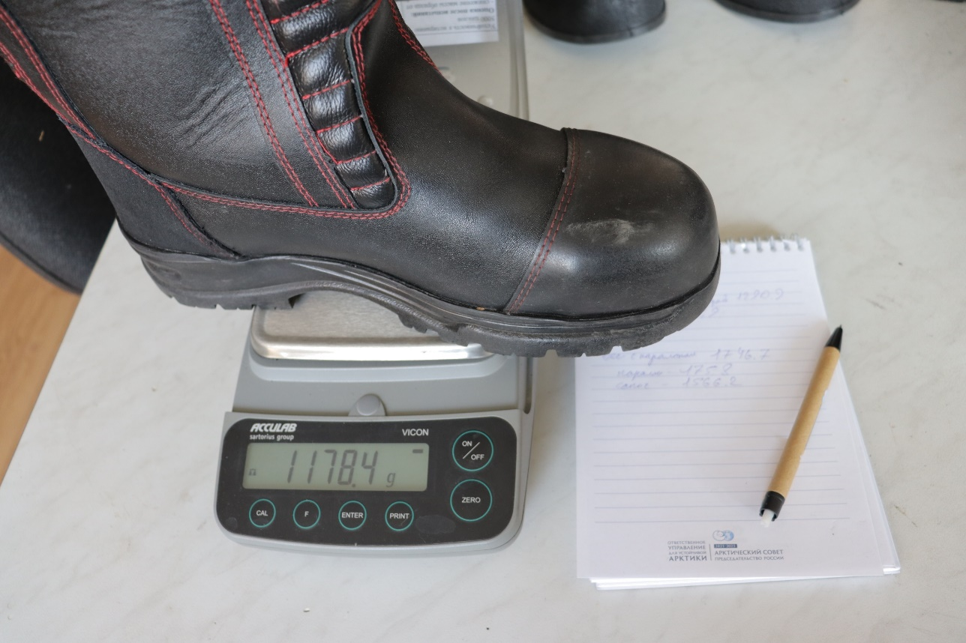
Лабораторные испытания обуви
Измерение массы защитной обуви пожарного определялось посредством проведения взвешивания полупары
с утеплителем
Масса не должна превышать 1,8 кг

Slide 12
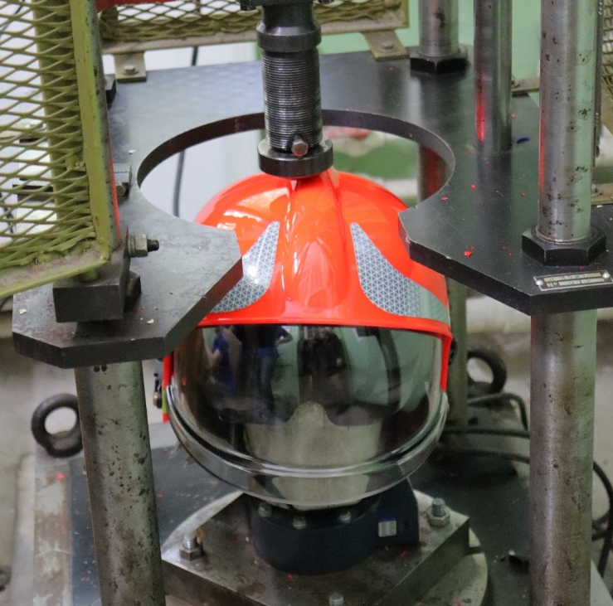
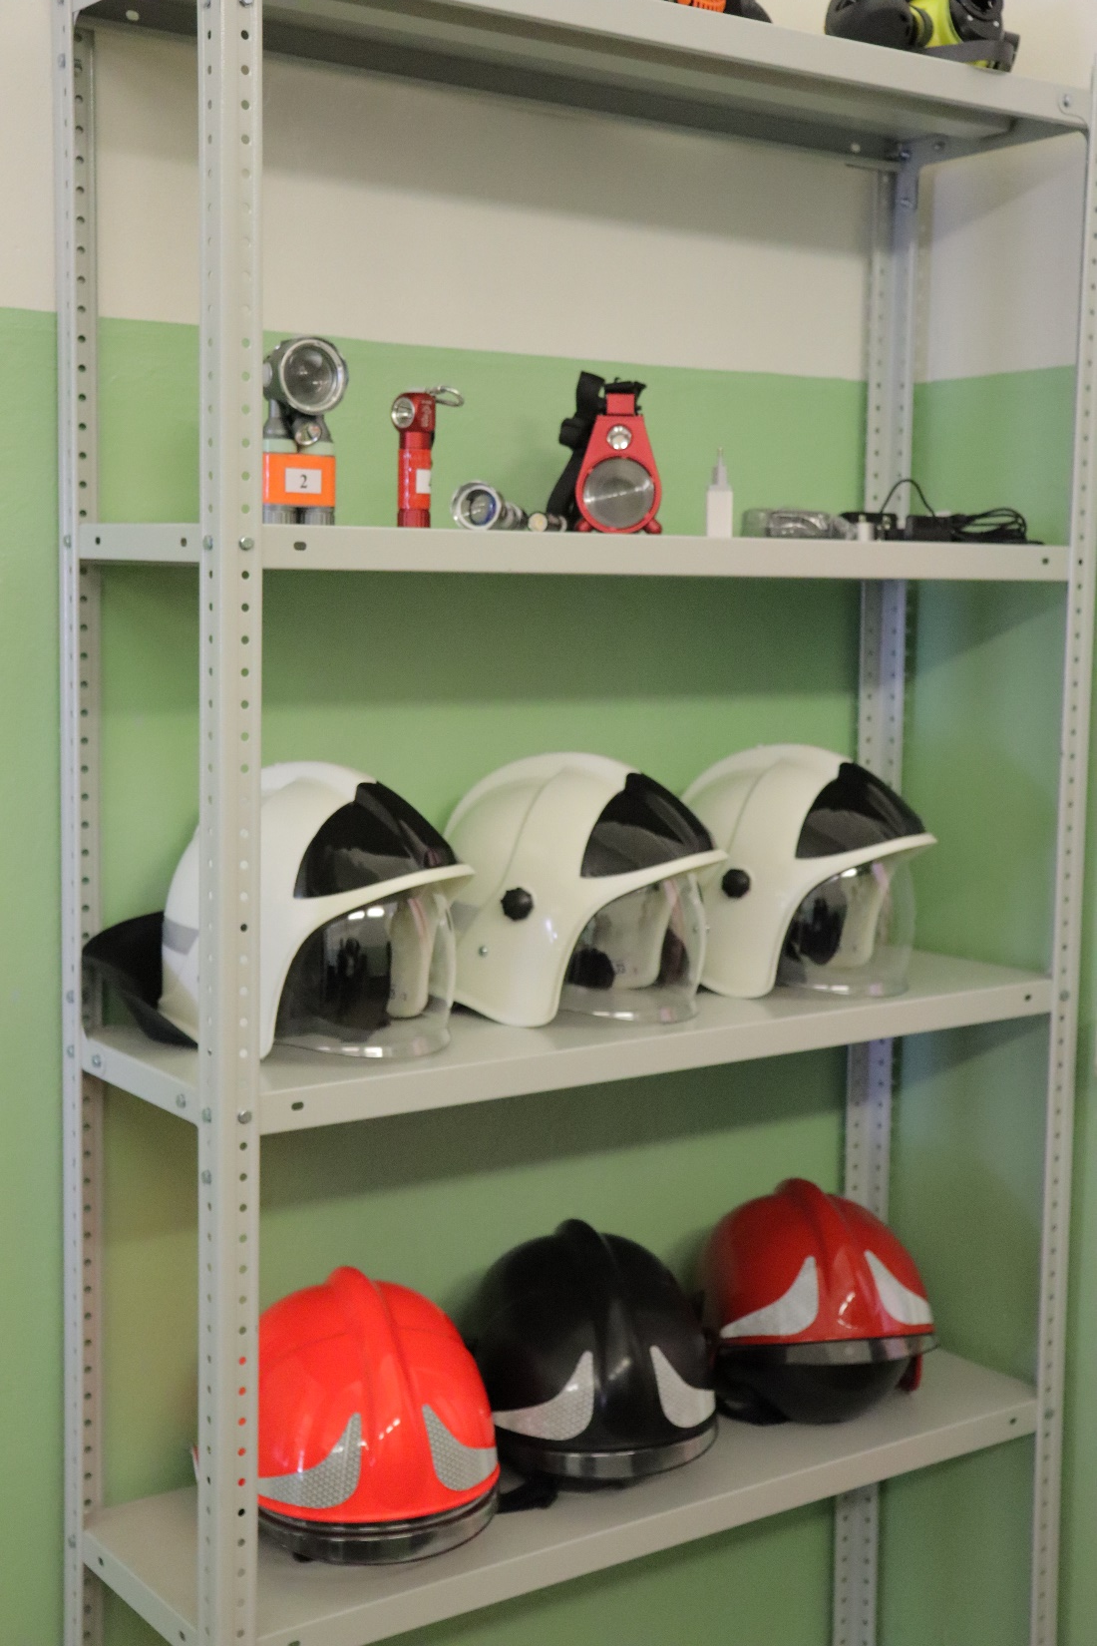
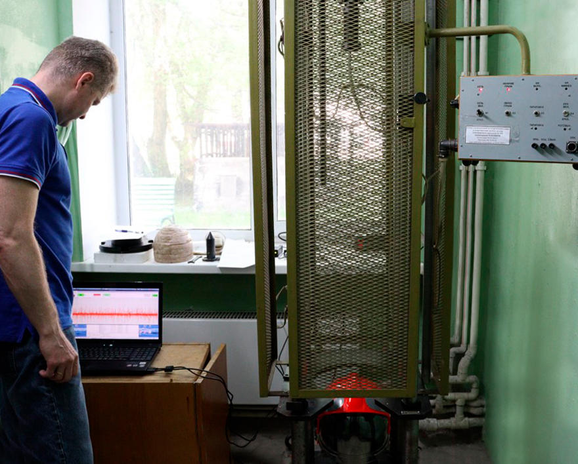
Лабораторные испытания касок
Стенд для испытаний на амортизацию удара и сопротивление пробою шлема пожарного
Проведение испытания амортизации каски пожарного посредством вертикального удара испытуемого образца с энергией 50 Дж

Slide 13
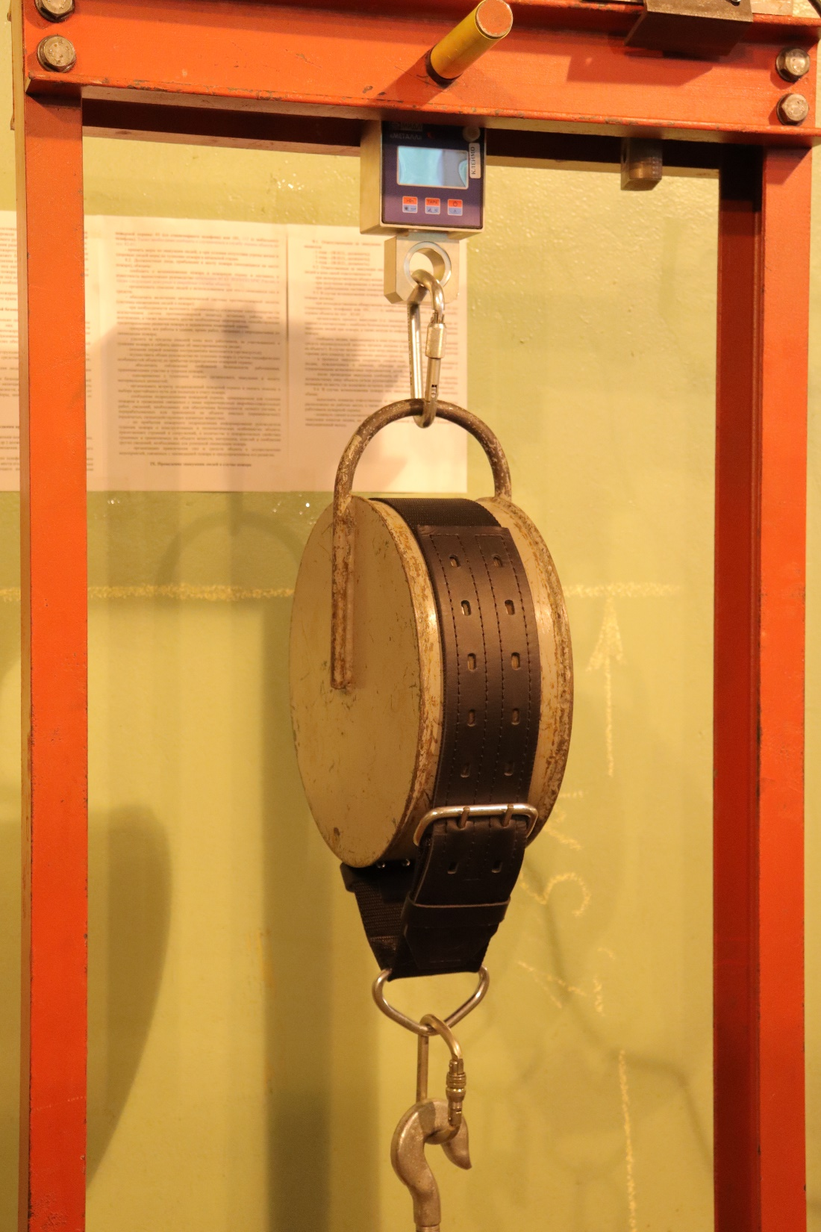
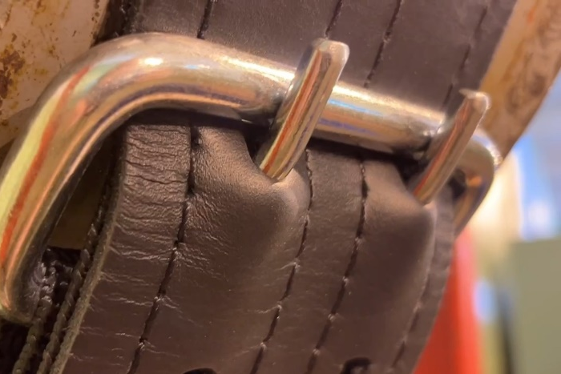
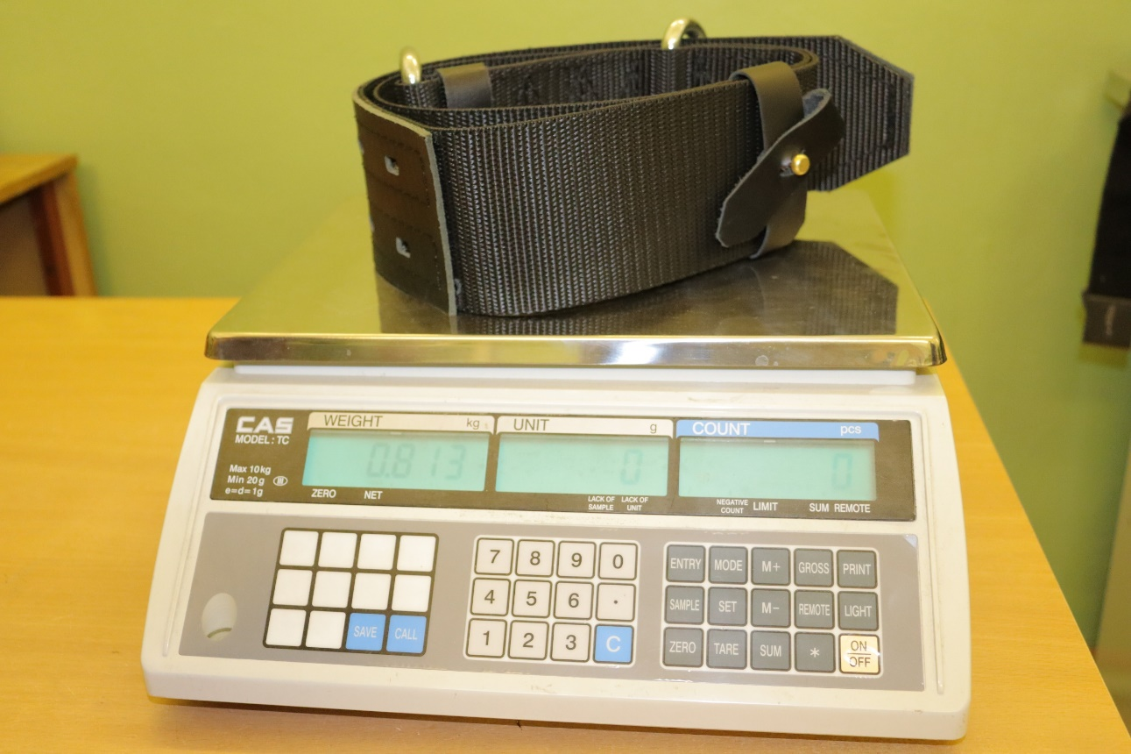
Лабораторные испытания ремней
Измерение массы
пояса пожарного определялось посредством проведения взвешивания испытуемого образца
Определение работоспособности пояса после воздействия приложенной статической нагрузки 4 кН в течение 5 минут
Масса не должна
превышать 1 кг

Slide 14
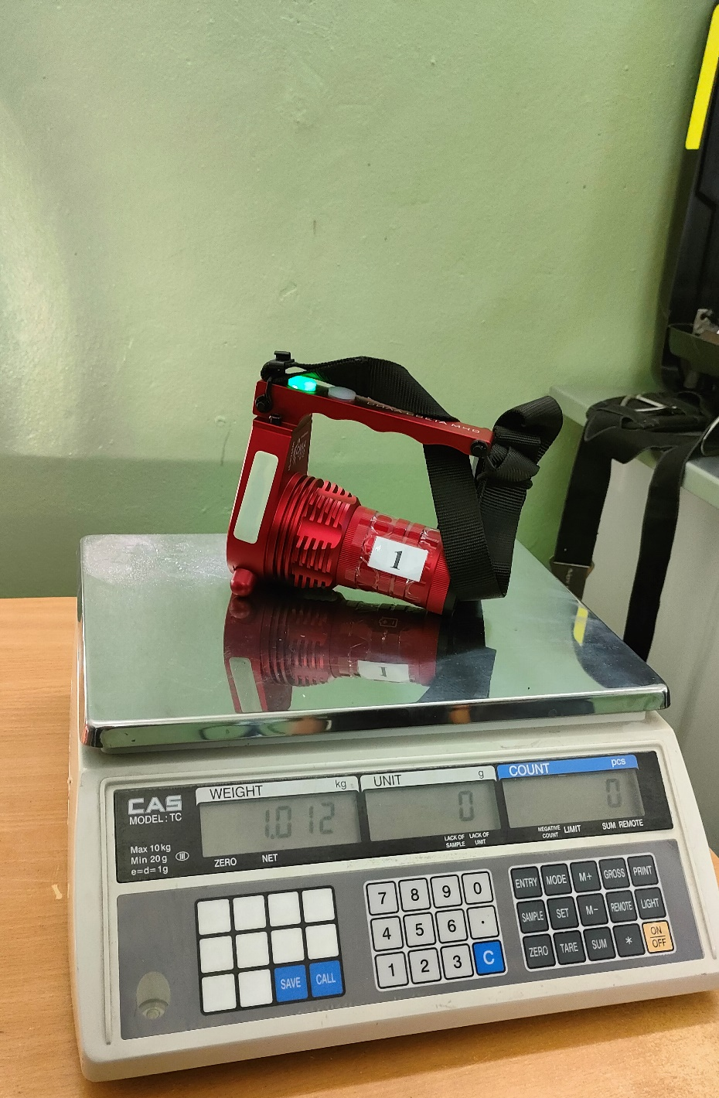
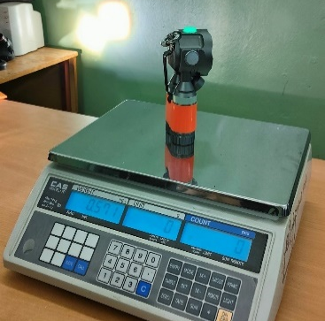
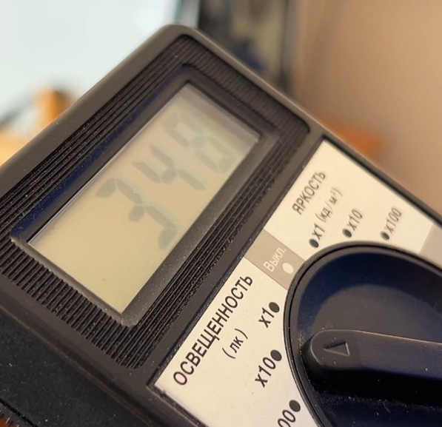
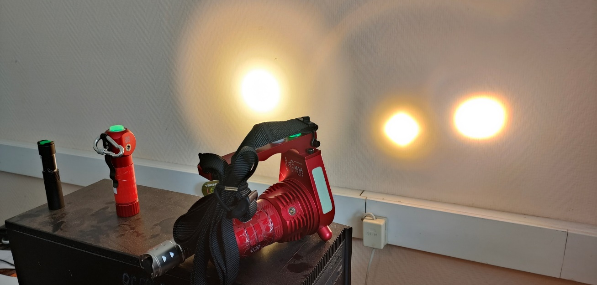
Лабораторные испытания фонарей
Проверка массы фонарей проводилась на одном образце методом взвешивания на весах для статического взвешивания с погрешностью не более ±5 г
Освещенность замеряли на расстоянии не менее 3 м от источника света в точке наибольшей силы
света с помощью люксметра
с погрешностью не более ±25 лк
Замеры освещенности проводились
в затемненном помещении с периодичностью (60 ± 5) мин
на протяжении 5 часов

Slide 15
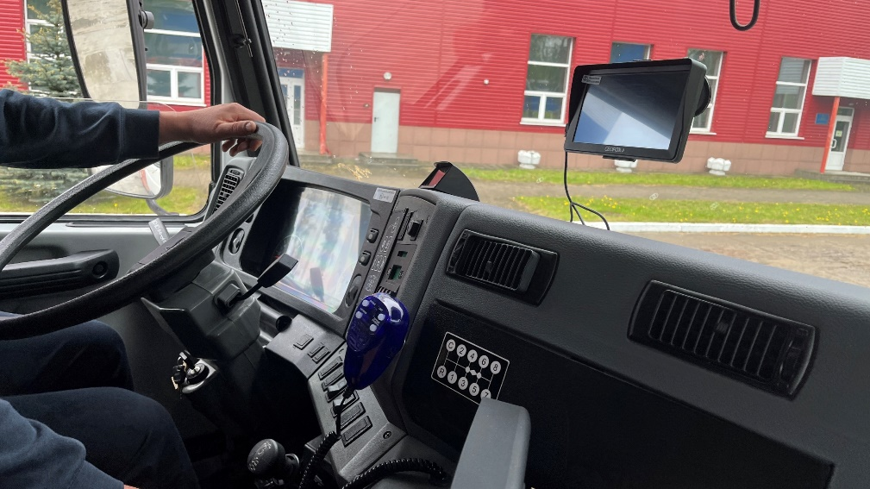
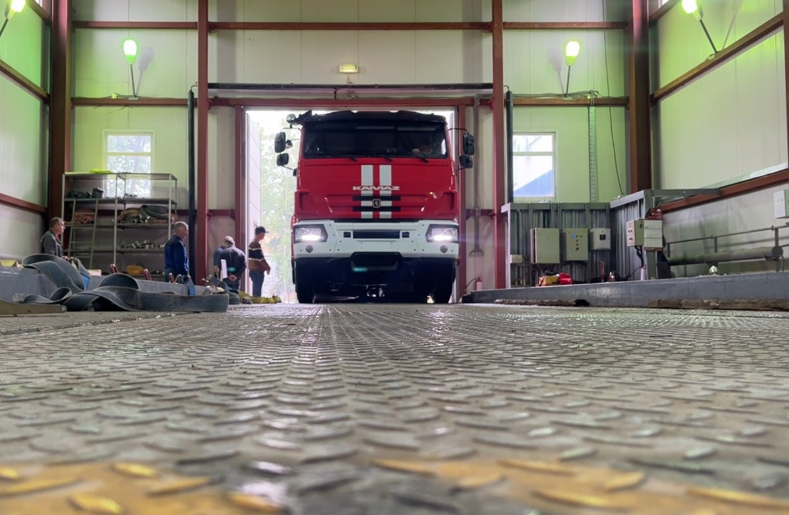
Стенд
«Опрокидывание»
Стенд выполнен в виде поворотной платформы, которая обеспечивает угол наклона в горизонтальной плоскости, при котором испытываемый пожарный автомобиль теряет устойчивость не менее, чем 50 градусов. Платформа имеет устройства, позволяющие зафиксировать момент потери устойчивости (отрыв колес от поверхности платформы) и предотвращающие дальнейшее опрокидывание машины

Slide 16
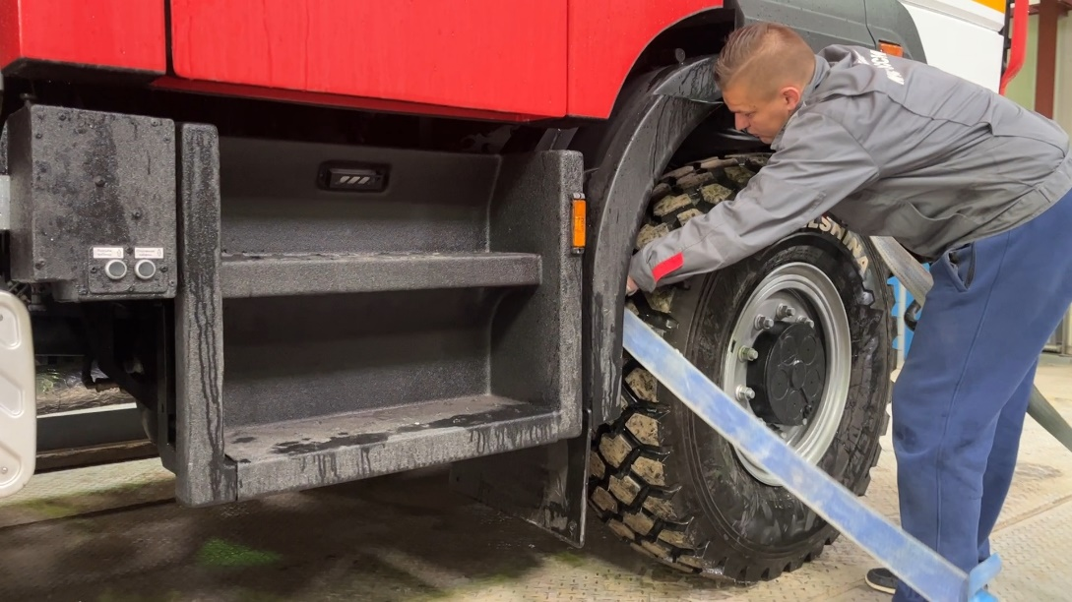
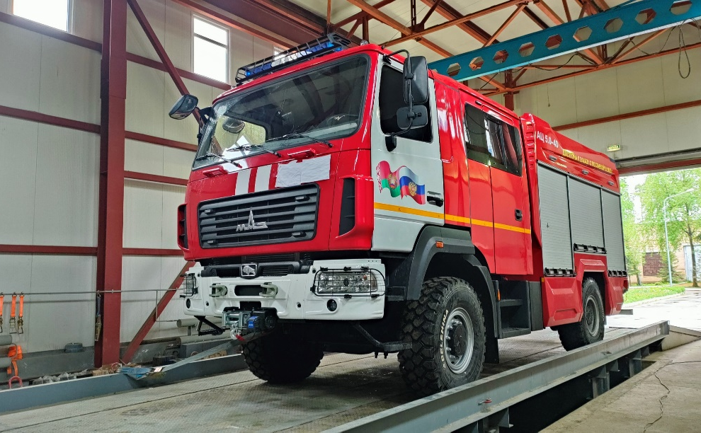
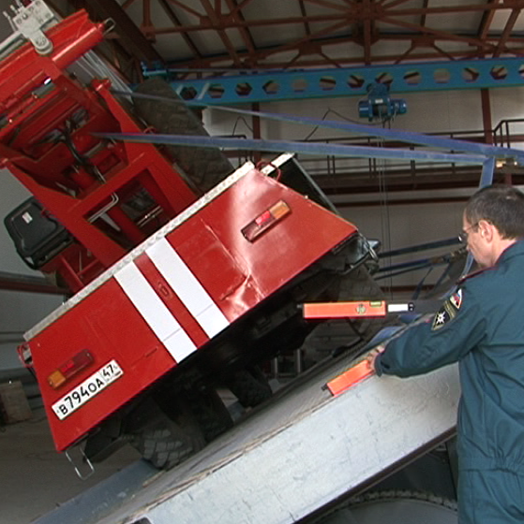
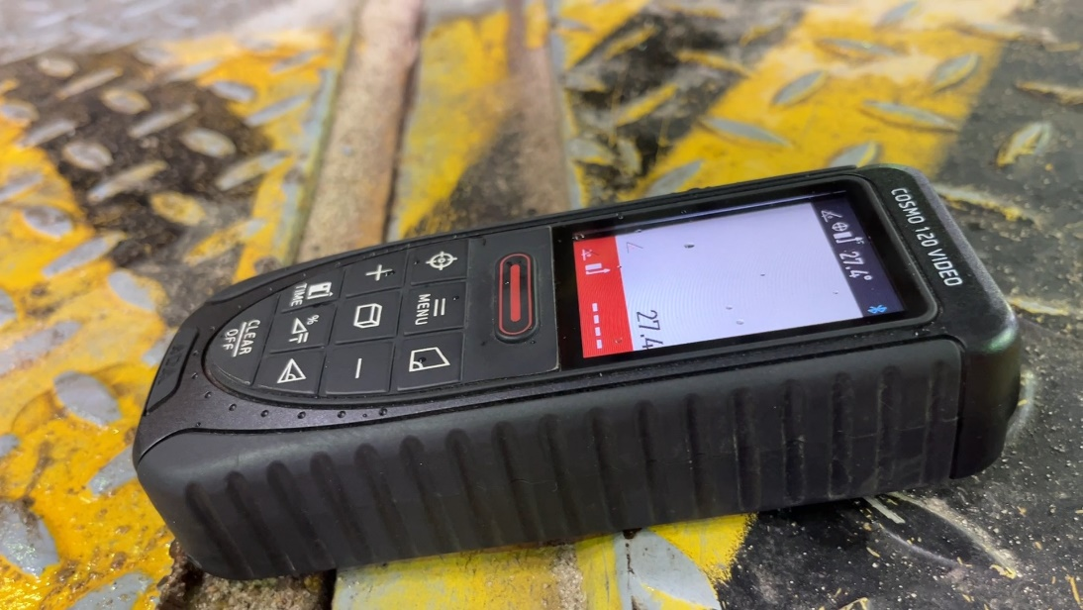
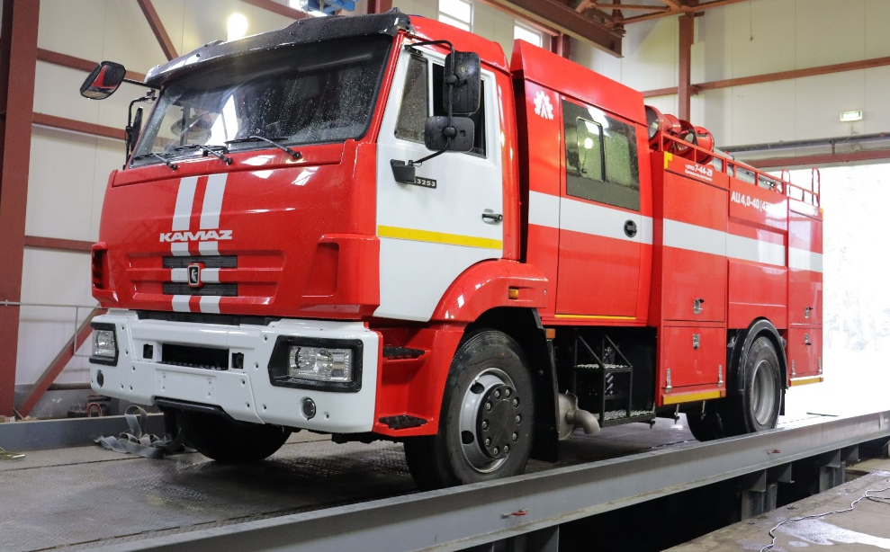
Лабораторные
испытания АЦ и АЛ
Измерение удельной мощности образца
Определение размерных параметров
Испытание на поперечную устойчивость

Slide 17
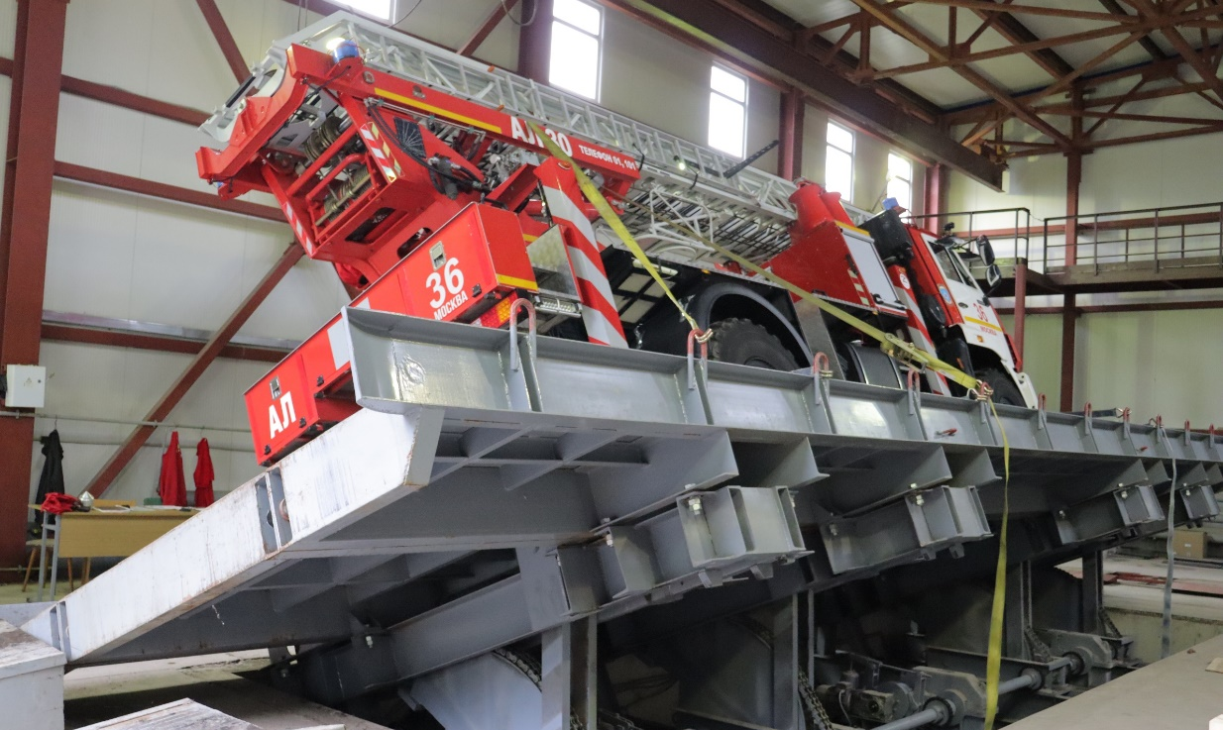
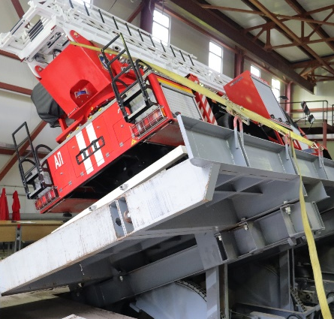
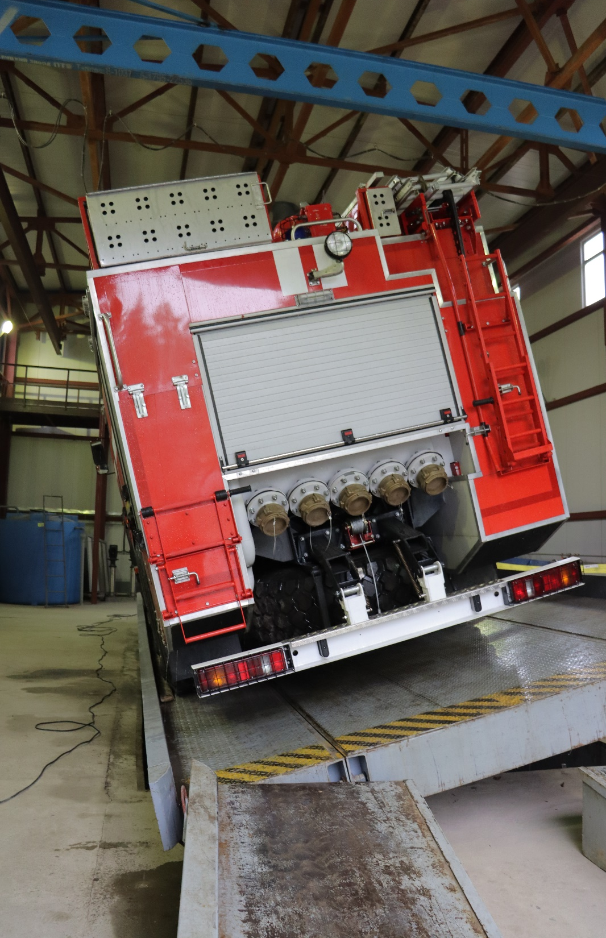
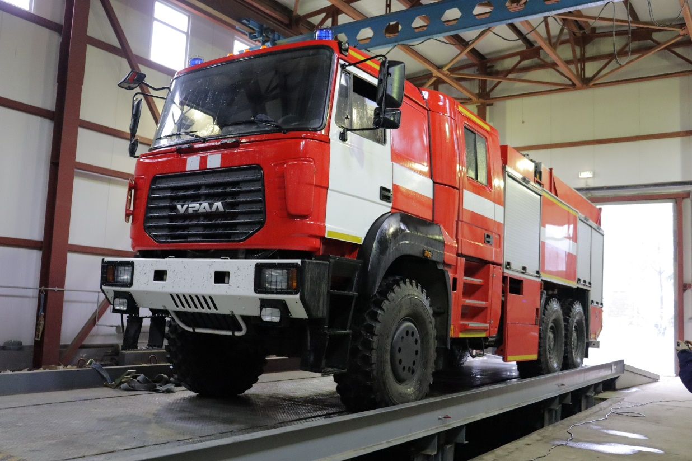
Угол поперечной устойчивости - не менее 24◦ в соответствии с ГОСТ для АЛ - автомобиль прошел испытания
В ходе испытания оценивалась устойчивость
к опрокидыванию.
Оценка осуществлялась следующим образом: если испытываемый автомобиль обеспечивает угол поперечной устойчивости не менее 30◦ в соответствии с ГОСТ для АЦ, то автомобиль прошел испытания

Slide 18
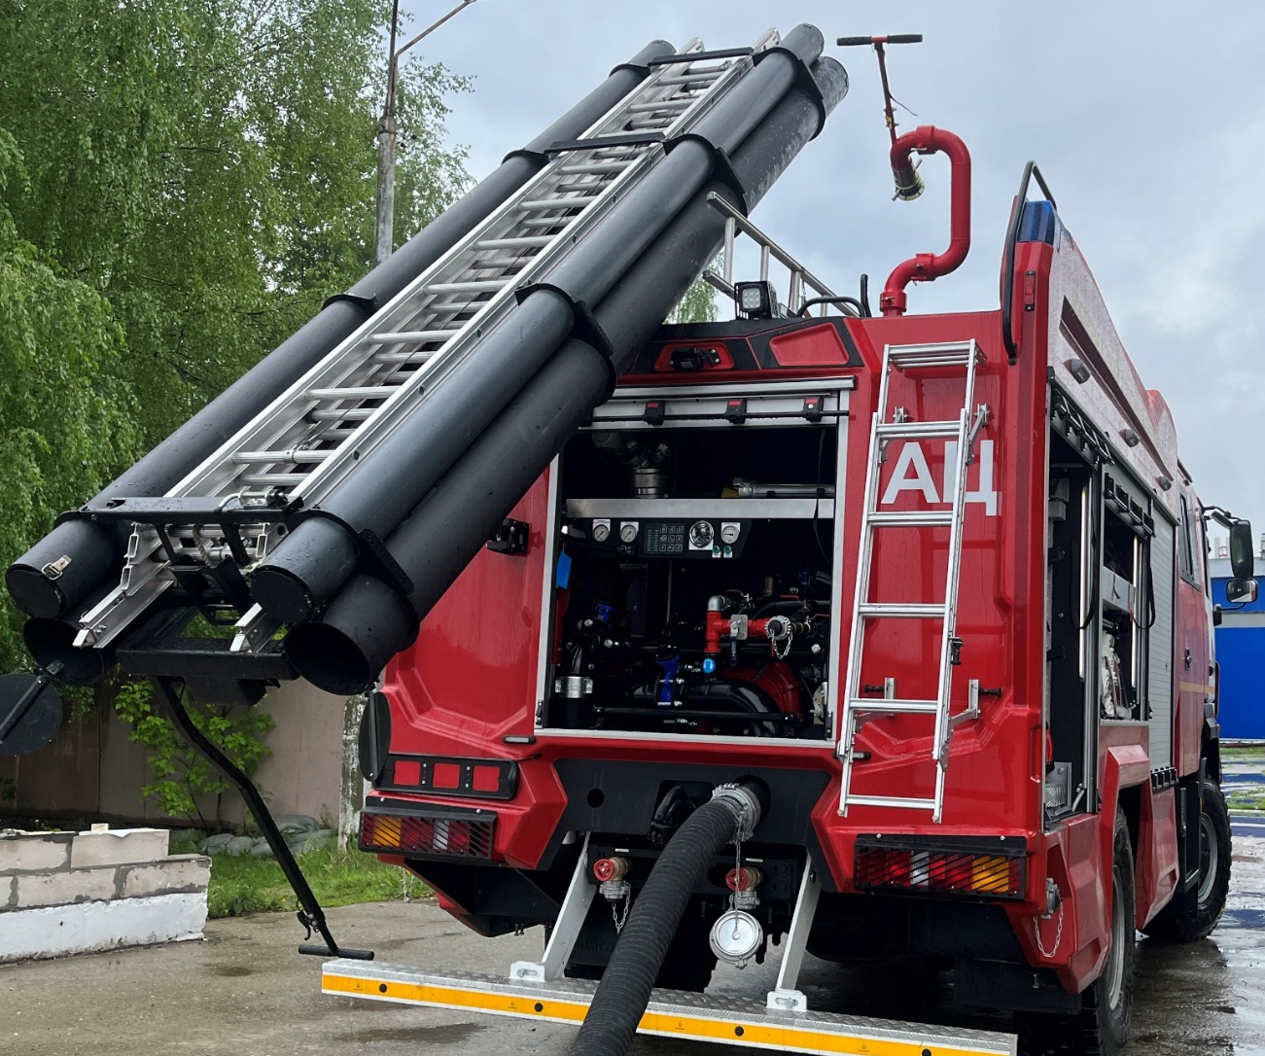
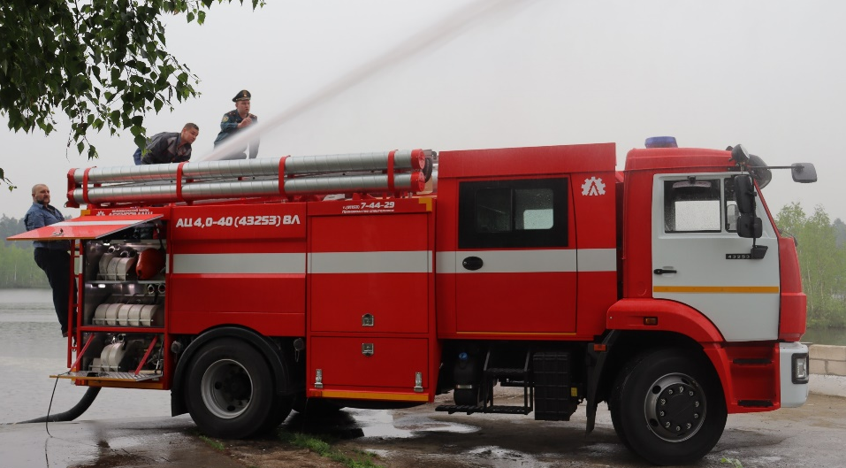
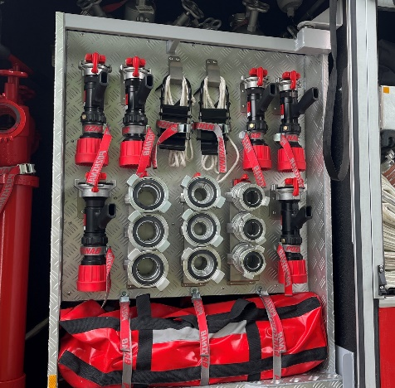
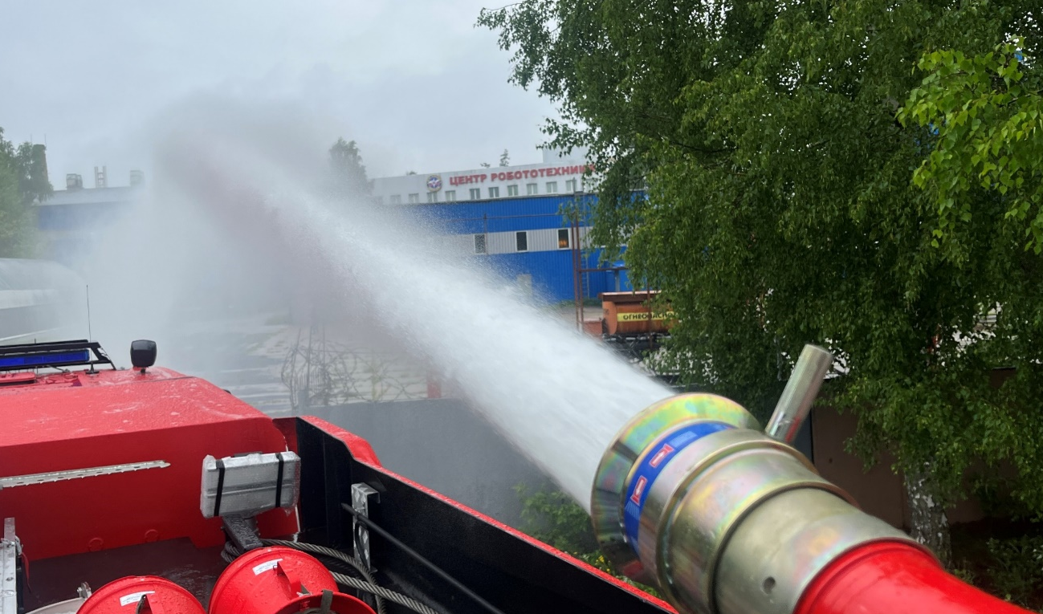
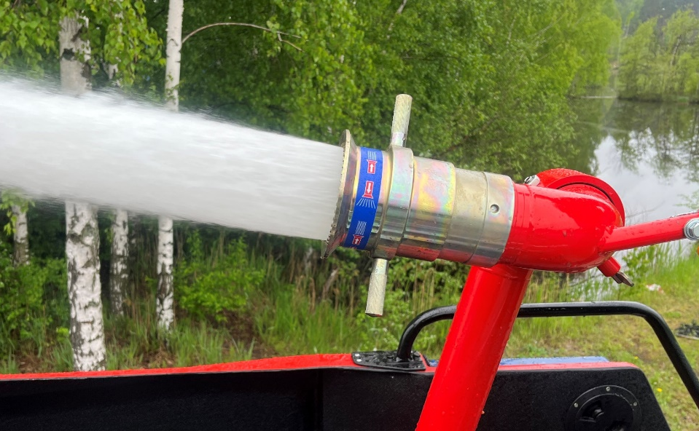
Лабораторные испытания
стационарных лафетных стволов, в том числе роботизированных

Slide 19
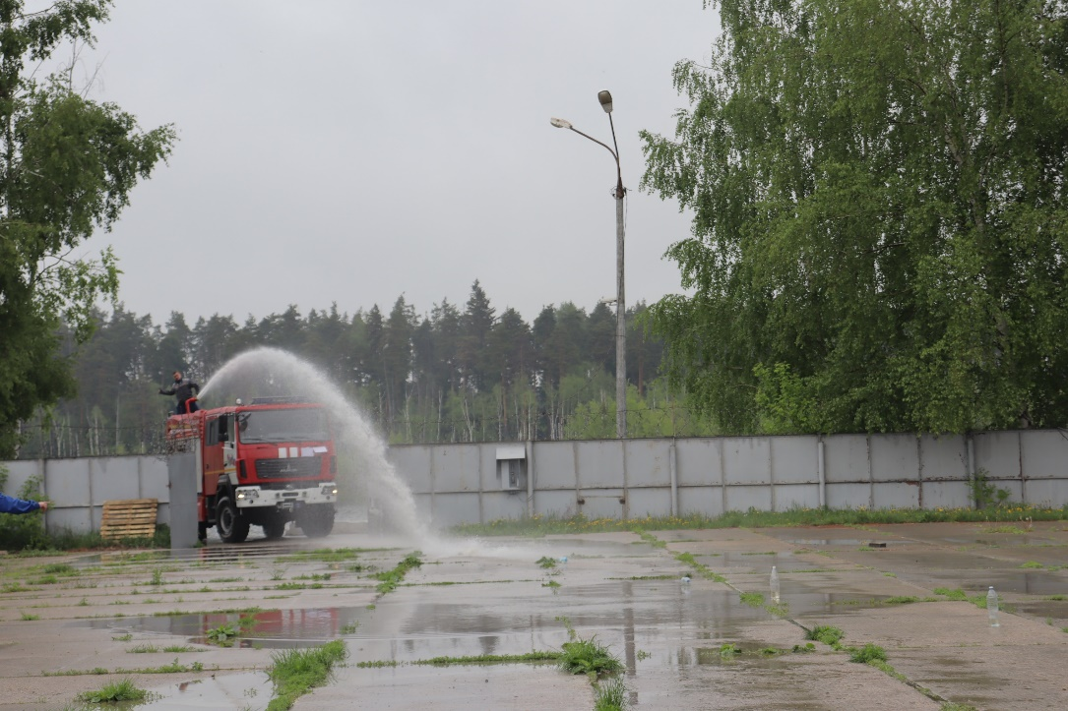
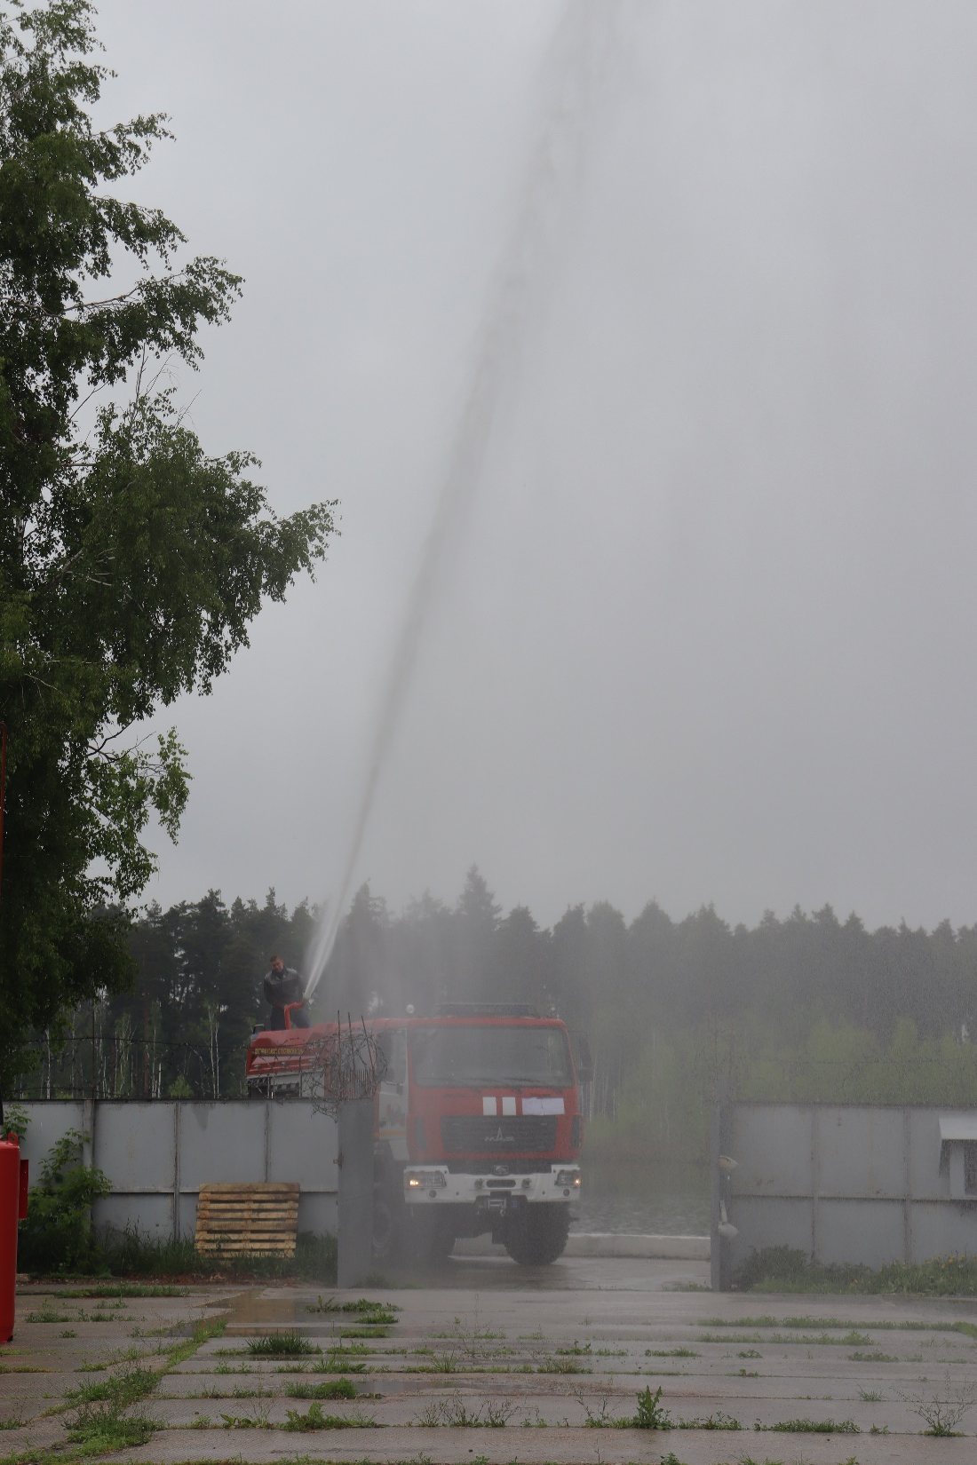
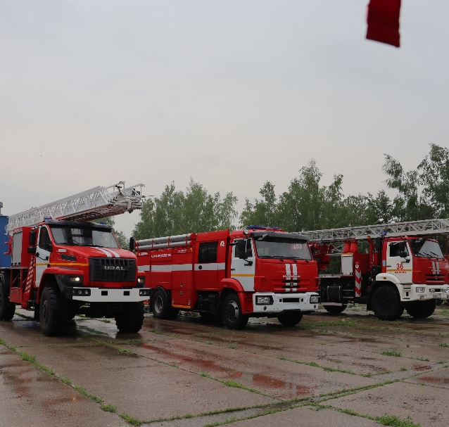
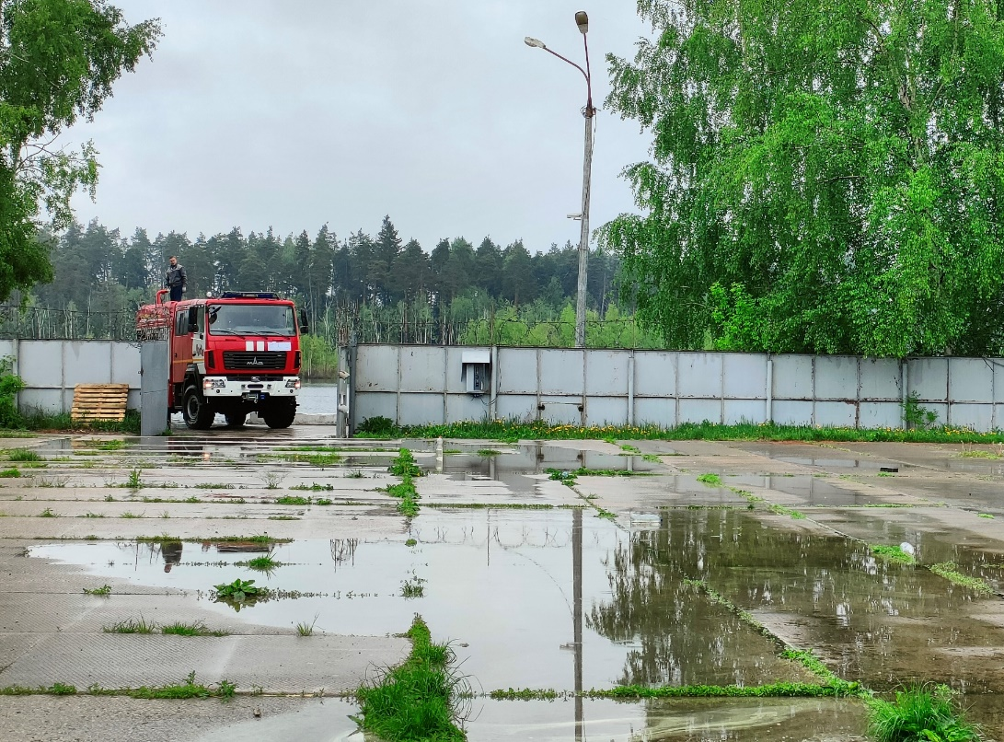
Испытание на удобство управлением стационарным лафетным стволом
Проверка работоспособности стационарного лафетного ствола (роботизированного лафетного ствола) включает в себя проверку всех режимов работы: ручное и дистанционное управление или изменение факела струи огнетушащего вещества

Slide 20
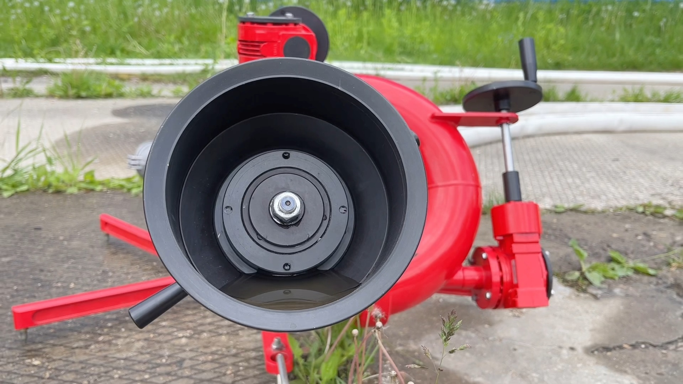
Измерение дальности подачи струи огнетушащего вещества через стационарный лафетный ствол (роботизированный лафетный ствол) осуществлялось следующим образом :
от испытываемого образца через каждые 5 (пять) метров расставлялись мишени, которые струей огнетушащего вещества сбивались участником испытательной группы

Slide 21
Сравнение переносных лафетных стволов, представленных на Конкурс

Slide 22
Испытания пожарных автолестниц
Определение времени установки на выносные опоры
Определение времени выдвижения лестницы в рабочее состояние от минимального угла до максимального угла на полную длину
Определение времени поворота лестницы на 360⁰ на максимальном углу подъема лестницы

Slide 23
Практические испытания на территории ПОУ "Подольская Школа РО ДОСААФ России МО"
Испытание АЦ проводилось посредством выполнения упражнений «змейка» и «заезд в пожарное депо» участником испытательной группы (водителем – инструктором) от территориальных органов МЧС России
и МЧС Республики Беларусь.
Упражнения «змейка» и «заезд в пожарное депо» выполнялись под контролем водителей (иных специалистов) Участника

Slide 24
Испытание комплектов СИЗ и АЦ в комплексе на территории ФАУ ДПО "Подольский учебный центр ФПС"
В испытании участвовало 5 человек с разным уровнем физической и профессиональной подготовки (участники исследовательской группы), между которыми распределялись действия, выполняемые в рамках боевого развертывания. АЦ устанавливалась на водоисточник , от нее прокладывалась магистральная рукавная линия, состоящая из 3-х рукавов. Устанавливалось трехходовое разветвление. Прокладывались 2 рабочие рукавные линии с подачей огнетушащего вещества из 2-х стволов в мишень.
При выполнении боевого развертывания оценивались время развертывания, эргономические характеристики АЦ, возможности пожарно-технического вооружения, входящего в комплект испытываемого образца.
В боевом развертывании использовалось пожарно-техническое вооружение, находящееся на пожарном автомобиле Участника
боевое развертывание

Slide 25
При выполнении боевого развертывания оценивались время проведения боевого развертывания, эргономические характеристики АЦ, возможности пожарно-технического вооружения, входящего
в комплект испытываемого образца
В боевом развертывании использовалось пожарно-техническое вооружение, находящееся
на пожарном автомобиле Участника

Slide 26
Демонстрационный показ

Slide 29
Заседание комиссии

Slide 30
Участники Конкурса,
отмеченные сертификатами:
ООО «Приоритет»
ООО «Пожснаб»
АО «Великолукский завод Лесхозмаш»
ООО «ВСВ Текс»
ЗАО «Элиот»
ЗАО «Завод труд»
УПП «Вердимар»
АО «ФГП Энергоконтракт»
ЗАО «АСО»
ОАО «Лента»
РПУП «Униформ»
ООО «Эфер»
ООО «Коруфайер»
ООО ЗПА «Спецавтотехника»
ИП Осипова Е.С. (торговое наименование «Сила света МЧС»)
ООО «Миасский Завод Электроники»
ООО «ПК» Техинком-Центр»
ООО НПО «МАШИНОСТРОЕНИЯ «СВАРОГ»
ООО «Мега Драйв»

Slide 31
Участники Конкурса,
отмеченные дипломами:
ООО «Приоритет»
ООО «Пожснаб»
АО «Великолукский завод Лесхозмаш» ООО «ВСВ Текс»
ЗАО «Элиот»
ЗАО «Завод труд»
УПП «Вердимар»
АО «ФГП Энергоконтракт»
ЗАО «АСО»
ОАО «Лента»
РПУП «Униформ»
ООО «Эфер»
ООО «Коруфайер»
ООО ЗПА «Спецавтотехника»
ИП Осипова Е.С. (торговое наименование «Сила света МЧС»)
ООО «Миасский Завод Электроники»

Slide 32
Открытый конкурс
​производителей пожарно-технической продукции Российской Федерации и Республики Беларусь
В организации и проведении Конкурса приняли участие:
Департамент образовательной и научно-технической деятельности
Департамент международной деятельности
Главное управление пожарной охраны
Департамент тылового и технического обеспечения
ФГБУ ВНИИПО МЧС России
Академия ГПС МЧС России
НИИ ПБ и ЧС МЧС Республики Беларусь
ФАУ ДПО «Подольский учебный центр ФПС»
Главное управление МЧС России по г. Москве Главное управление МЧС России по Московской области
ФГКУ «Специальное управление ФПС № 3»
ГКУ «Пожарно-спасательный центр»
ГКУ МО «МОСОБЛПОЖСПАС» и АО «ГАЗПРОМНЕФТЬ — МНПЗ»
2023 год

